Slide 1
01-UIButton
叶建华
http://www.520it.com

Slide 2
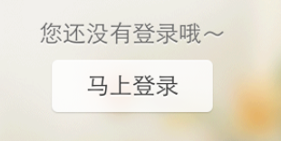

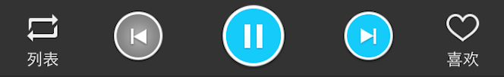
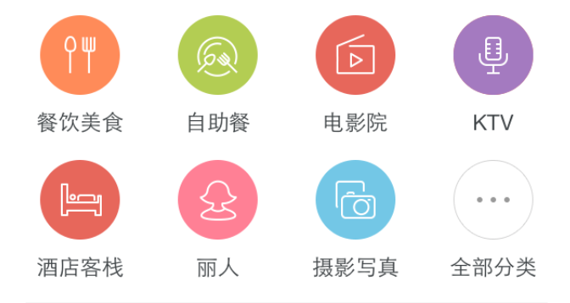
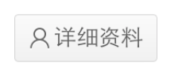
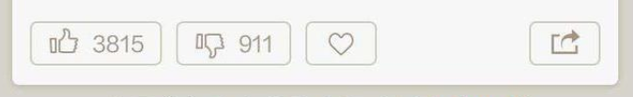
什么是按钮
还有一个非常重要的UI控件---UIButton，俗称“按钮”
一般情况下，点击某个控件后，会做出相应反应的都是按钮
按钮的功能比较多，既能显示文字，又能显示图片，还能随时调整内部图片和文字的位置

Slide 3
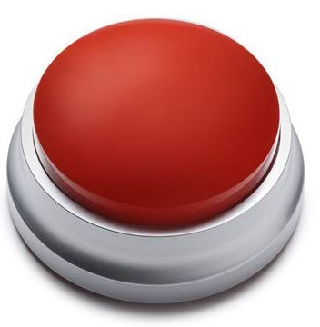


UIButton的状态
normal（普通状态）
默认情况（Default）
对应的枚举常量：UIControlStateNormal
highlighted（高亮状态）
按钮被按下去的时候（手指还未松开）
对应的枚举常量：UIControlStateHighlighted
disabled（失效状态，不可用状态）
如果enabled属性为NO，就是处于disable状态，代表按钮不可以被点击
对应的枚举常量：UIControlStateDisabled

Slide 4
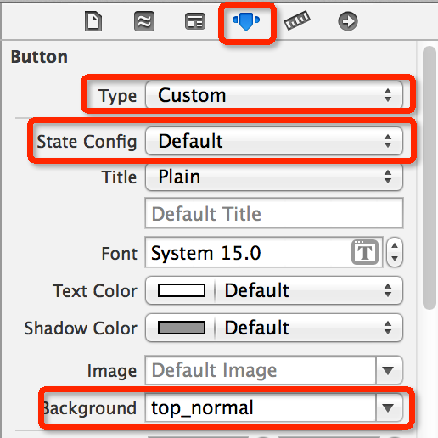
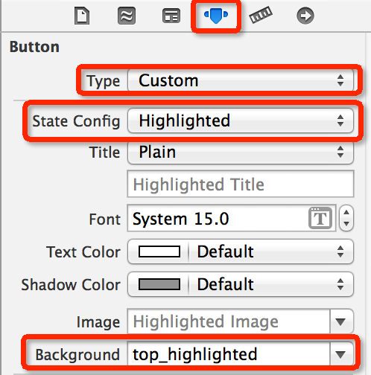
设置按钮的背景图片
设置按钮在不同状态下的背景图片
（为了保证高亮状态下的图片正常显示，必须设置按钮的type为custom）

Slide 5
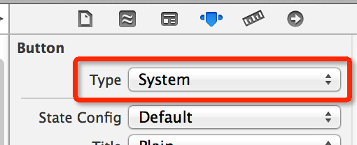
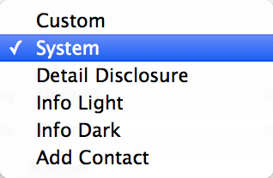
按钮的样式
实际上，UIButton自带了很多种不同的样式
在用代码创建按钮的同时指定按钮样式
UIButton *btn = [UIButton buttonWithType:UIButtonTypeCustom];
UIButtonTypeCustom：无类型，按钮的内容需要自定义
UIButtonTypeDetailDisclosure：
UIButtonTypeInfoLight：
UIButtonTypeInfoDark：
UIButtonTypeContactAdd：

Slide 6
UIButton的常见设置
- (void)setTitle:(NSString *)title forState:(UIControlState)state;
设置按钮的文字
- (void)setTitleColor:(UIColor *)color forState:(UIControlState)state;
设置按钮的文字颜色
- (void)setImage:(UIImage *)image forState:(UIControlState)state;
设置按钮内部的小图片
- (void)setBackgroundImage:(UIImage *)image forState:(UIControlState)state;
设置按钮的背景图片

Slide 7
UIButton的常见设置
设置按钮的文字字体（需要拿到按钮内部的label来设置）
btn.titleLabel.font = [UIFont systemFontOfSize:13];
- (NSString *)titleForState:(UIControlState)state;
获得按钮的文字
- (UIColor *)titleColorForState:(UIControlState)state;
获得按钮的文字颜色
- (UIImage *)imageForState:(UIControlState)state;
获得按钮内部的小图片
- (UIImage *)backgroundImageForState:(UIControlState)state;
获得按钮的背景图片

Slide 8
UIButton、UIImageView、UILabel的选择
UIButton
特点
既能显示文字，又能显示图片（能显示2张图片，背景图片、内容图片）
长按高亮的时候可以切换图片\文字
直接通过addTarget...方法监听点击
UIImageView
能显示图片，不能直接通过addTarget...方法监听点击
UILabel
能显示文字，不能直接通过addTarget...方法监听点击

Slide 9
UIButton、UIImageView、UILabel的选择
选择
仅仅是显示数据，不需要点击
建议选择UIImageView、UILabel
不仅显示数据，还需要监听点击
建议选择UIButton
其实UIImageView、UILabel也可以通过手势识别器来监听（后面课程会学）
长按控件后，会改变显示的内容
不用考虑了，选择UIButton（因为UIButton有highlighted这种状态）
同时显示2张图片：背景图片、内容图片
不用考虑了，选择UIButton

Slide 10
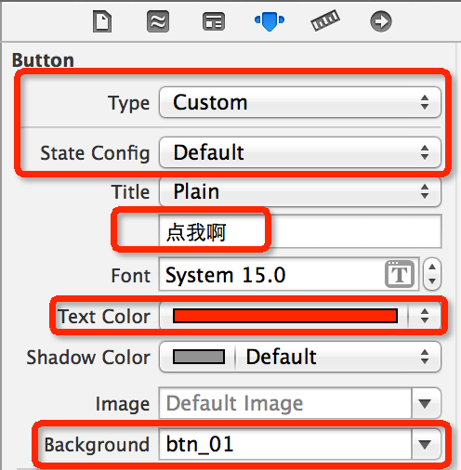

Storyboard到代码的转换
// 创建一个自定义的按钮
UIButton *btn = [UIButton buttonWithType:UIButtonTypeCustom];
// 默认状态的背景
[btn setBackgroundImage:[UIImage imageNamed:@"btn_01"] forState:UIControlStateNormal];
// 默认状态的文字
[btn setTitle:@"点我啊" forState:UIControlStateNormal];
// 默认状态的文字颜色
[btn setTitleColor:[UIColor redColor] forState:UIControlStateNormal];

